Slide 1

Unser
10 -Punkte-Plan
Zur Stärkung der Bildungsqualität

Slide 2
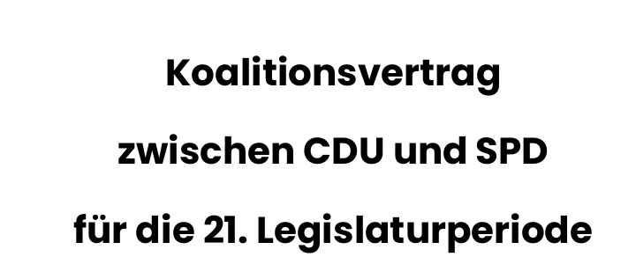
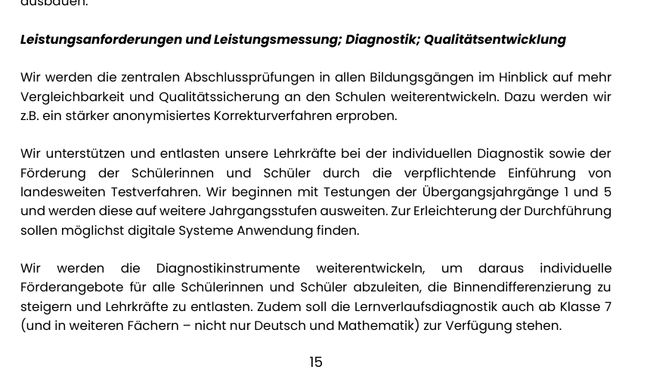

Slide 3
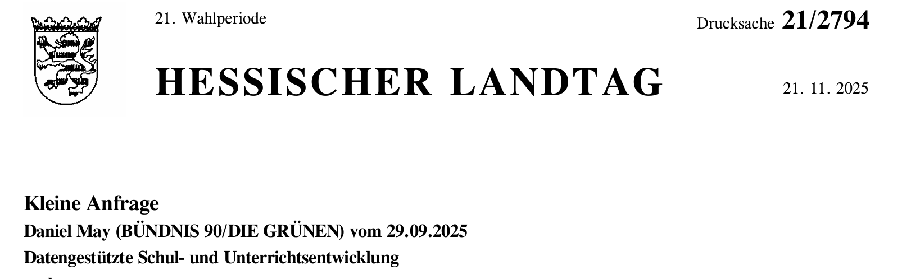
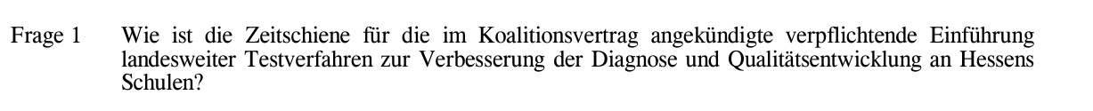

Slide 4
IQB-Bildungstrend 2024
Bundesweit deutlicher Kompetenzrückgang in MINT-Fächern
Hessen im Länder- und Zeitvergleich deutlich verschlechtert
Gegenmodell Hamburg: gegen den Bundestrend stabile Kompetenzwerte und deutliche Verbesserung im Ländervergleich
Quelle: IQB-Berichtsband 2024, eigene Darstellung
Notes:
Die Ergebnisse des aktuellen IQB-Bildungstrends 2024 zeigen einen besorgniserregenden Kompetenzrückgang bei 9.-Klässler*innen in den Fächern Mathematik, Biologie, Chemie und Physik.
Bundesweit ist der Anteil der Schüler*innen, die die Mindeststandards in Mathematik nicht erreichen, seit der letzten Erhebung im Jahr 2018 um 10 Prozentpunkte auf 34 Prozent gestiegen.
Hessen hat sich dabei nicht nur im Vergleich zu 2018, sondern auch im Vergleich der Bundesländer merklich verschlechtert. In allen vier Fächern liegen die Schüler*innenleistungen deutlich unter dem Bundesdurchschnitt.
Im Gegensatz dazu haben sich die Lernleistungen der Schüler*innen in Hamburg laut verschiedenen Bildungsvergleichsstudien der letzten Jahre und auch im IQB-Bildungstrend auffällig besser entwickelt. Im Gegensatz zum Bundestrend konnte Hamburg seine Ergebnisse beim IQB-Bildungstrend im Fach Mathematik weitgehend stabil halten und sich im Ländervergleich deutlich verbessern.
Diese positive Entwicklung steht Expert*innen zufolge u.a. in engem Zusammenhang mit der in Hamburg seit Jahren konsequent betriebenen datengestützten Schul- und Unterrichtsentwicklung.
Auch der kürzlich im Landtag von NRW vorgestellte und mit Bildungsexpert*innen erarbeitete Bericht der Enquetekommission „Chancengleichheit in der Bildung“ enthält zahlreiche fraktionsübergreifende Handlungsempfehlungen zur Stärkung der datengestützten Schul- und Unterrichtsentwicklung.

Slide 5
IQB-Bildungstrend 2024
Land | Platzierung 2024 | Punkte 2024 | Platzierung 2018 | Punkte 2018 | Veränderung der Punkte | Veränderung Platzierung
Sachsen | 1 | 511 | 1 | 530 | -19 | 0
Bayern | 2 | 501 | 2 | 524 | -23 | 0
Baden-Württemberg | 3 | 484 | 4 | 503 | -19 | +1
Hamburg | 4 | 482 | 11 | 488 | -6 | +7
Thüringen | 5 | 477 | 3 | 507 | -30 | -2
Brandenburg | 6 | 477 | 5 | 493 | -16 | -1
Schleswig-Holstein | 7 | 476 | 12 | 486 | -10 | +5
Deutschland |  | 474
Sachsen Anhalt | 8 | 471 | 6 | 493 | -22 | -2
Meck.-Pom. | 9 | 471 | 13 | 482 | -11 | +4
Berlin | 10 | 470 | 15 | 479 | -9 | +5
Rheinland-Pfalz | 11 | 466 | 9 | 490 | -24 | -2
Saarland | 12 | 463 | 14 | 481 | -18 | +2
Hessen | 13 | 462 | 7 | 491 | -29 | -6
Niedersachsen | 14 | 461 | 8 | 491 | -30 | -6
NRW | 15 | 455 | 10 | 490 | -35 | -5
Bremen | 16 | 436 | 16 | 460 | -24 | 0
Quelle: IQB-Berichtsband 2024, eigene Berechnung und Darstellung
Notes:
Hessen ist beim IQB 2024 im Fach Mathematik der größte Absteiger mit einer Verschlechterung um 6 Rangplätze im Länderranking (2018 Platz 7, 2024 Platz 13)
Hessen hat sich in den Kompetenzwerten um 29 Punkte verschlechtert, nur drei andere Länder haben sich stärker verschlechtert als Hessen (Niedersachsen, Thüringen und NRW)
Hamburg ist beim IQB 2024 im Fach Mathematik der mit Abstand größte Aufsteiger mit einer Verbesserung um 7 Rangplätze im Länderrangking (2018 Platz 11, 2024 Platz 4)
Hamburg ist das einzige Bundesland, dass die Kompetenzwerte in Mathematik annähernd konstant halten konnte (nur -6 Punkte in den Kompetenzwerten), alle anderen Bundesländer haben sich deutlich verschlechtert (nur Berlin ist mit -9 Punkten noch einstellig schlechter geblieben, ansonsten alle zweistellig)

Slide 6
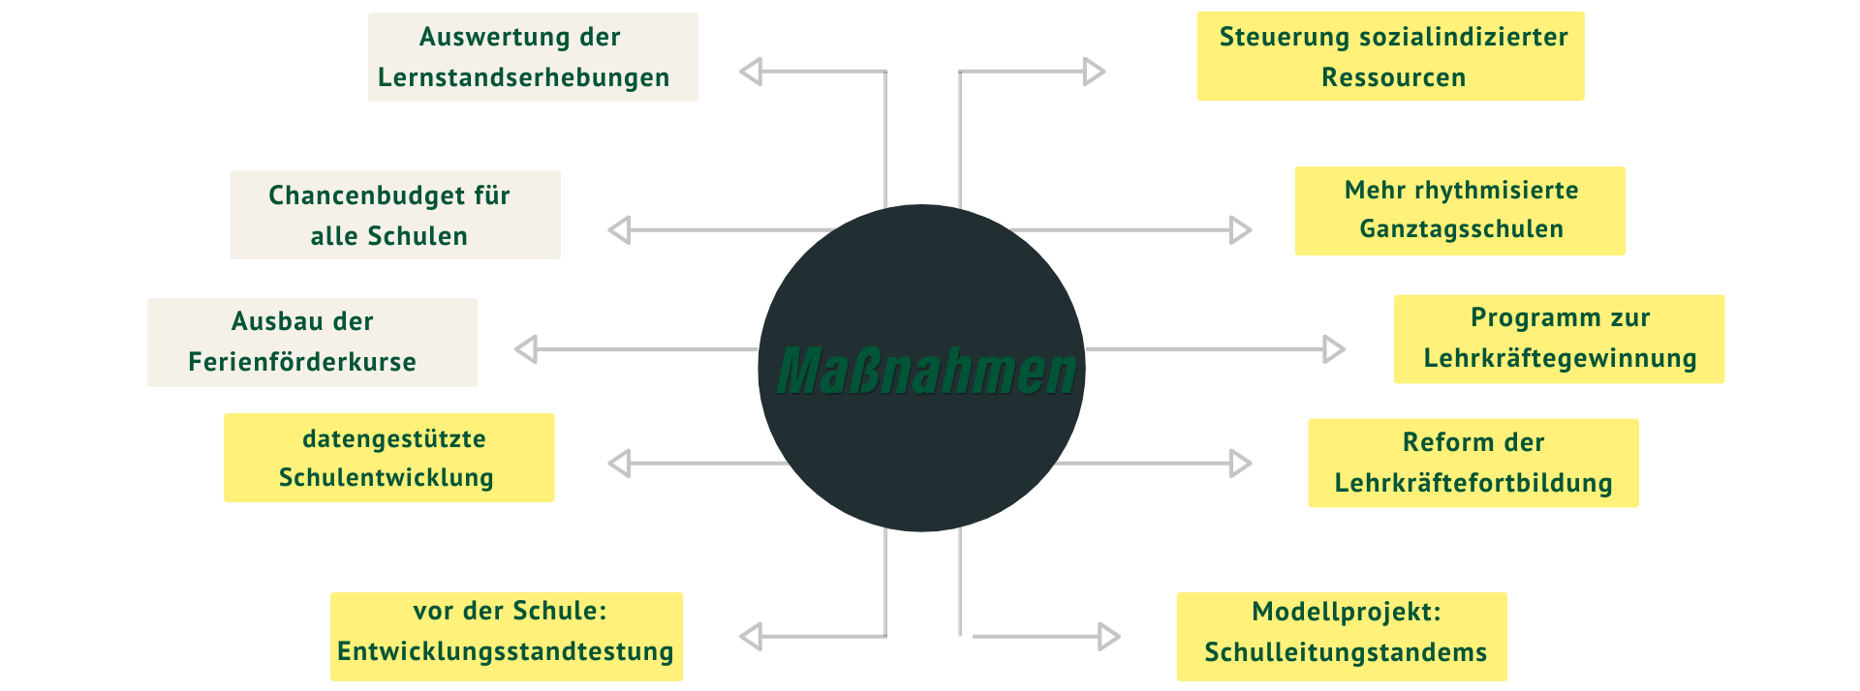
Überblick: 10-Punkte-Plan
kurzfristige Maßnahmen
mittelfristige Maßnahmen

Slide 7

Kurzfristige Maßnahmen

Slide 8
Kurzfristige Maßnahmen
1. Umfassende Auswertung der Lernstandserhebungen
  f
Ergebnisse jährlicher Lernstandserhebungen landesweit (schulübergreifend) auswerten
2. Chancenbudget für alle Schulen
Aufstockung der Schulbudgets für zusätzliche Förderangebote, insbesondere in den Basiskompetenzen
3. Ausbau der Ferienförderkurse mit Schwerpunkt Deutsch und Mathematik
Mehr Förderkurse in den Ferien zum Schließen von Lernlücken
Rechtsanspruch auf einen Förderkurs pro Schuljahr für Schüler*innen mit großen Lücken
Notes:
Im Gegensatz zu anderen Bundesländern werden in Hessn die Ergebnisse der Zentralen Lernstandserhebungen (VERA-Vergleichsarbeiten) in den Klassenstufen 3 und 8 in Hessen nicht aggregiert ausgewertet und veröffentlicht, sondern nur schulbezogen zur Verfügung gestellt. Damit stehen diese Daten der hessischen Bildungspolitik auf Landesebene nicht als evidenzbasierte Entscheidungsgrundlage zur Verfügung. Wir fordern deswegen, die Ergebnisse der Zentralen Lernstandserhebung umfassend aufzubereiten und für alle Ebenen der Bildungsverwaltung zur Verfügung zu stellen. Damit kann mit relativ wenig Aufwand – denn die Daten werden ja ohnehin erhoben – ein schneller Einstieg in eine bessere datengestützte Schul- und Unterrichtsentwicklung in Hessen gemacht werden.
Wir wollen allen Schulen dauerhaft ein Chancenbudget zur Verfügung stellen. Damit können sie in eigener Verantwortung und nach Bedarf vor Ort Förderangebote zum Aufholen nach Corona, insbesondere im Bereich der Basiskompetenzen in Deutsch und Mathematik, aber auch Angebote zur psychosozialen Gesundheit, zur kulturellen Bildung oder Bewegungsförderung machen. Die Höhe des Budgets soll sozialindiziert gestaffelt werden und so insbesondere die Schulen an den Orten mit den größten Herausforderungen gezielt unterstützen.
Ferienkurse und Lerncamps sind eine gute Möglichkeit, um bereits erlernte Inhalte zu wiederholen und mögliche Lücken zu schließen. Die in den hessischen Schulferien angebotenen Lerncamps müssen deswegen deutlich ausgebaut werden, um für mehr Schüler*innen in Hessen wohnortnah ein Angebot machen zu können. In den Weihnachtsferien finden bisher keine Lerncamps statt. Wir schlagen deshalb vor, die „Hessenwoche“ (dritte Weihnachtsferienwoche) ab dem kommenden Schuljahr zur Lern- und Förderwoche für Hessens Schüler*innen zu machen. Zudem wollen wir für Schüler*innen mit erheblichem Förderbedarf in Deutsch und Mathematik (z.B. ab Note 4) einen Rechtsanspruch auf mindestens einen Förderkurs pro Schuljahr schaffen. Das Land muss hierfür die nötigen Ressourcen zur Verfügung zu stellen und die Lehrkräfte müssen alle betreffenden Schüler*innen und ggfls. deren Eltern direkt mit einem konkreten Förderangebot ansprechen.

Slide 9
Mittelfristige Maßnahmen

Slide 10
Mittelfristige Maßnahmen
4. Datengestützte Schul- und Unterrichtsentwicklung nach Hamburger Vorbild
Gründung eines Hessischen Instituts für Bildungsmonitoring und Qualitätsentwicklung
Rechtliche Prüfung von Schüler-ID und Bildungsverlaufsregister für gesamte Bildungslaufbahn von der Kita bis zum Schulabschluss
Digitale Lernverlaufsdiagnostik in Deutsch und Mathematik von Klasse 1-10 für bessere individuelle Förderung und Entlastung der Lehrkräfte bei Erfassung von Lernständen
Notes:
Es braucht jenseits der nur alle paar Jahre durchgeführten bundesweiten Lernvergleichsstudien eine fortlaufende jährliche Datenerhebung und -auswertung zur Entwicklung der Lernleistung
Die Bildungsforschung weist seit längerem auf die Bedeutung von datengestützten und evidenzbasierten Entscheidungen für die erfolgreiche Qualitätsentwicklung von Schulen hin.
Hamburg gilt in diesem Zusammenhang oft als Vorreiter in Deutschland. Hier generiert ein eigenes Institut systematisch Daten auf unterschiedlichen Ebenen und in unterschiedlichen Bereichen, um darauf aufbauend die Bildungspolitik, Schulen und Lehrkräfte aktiv zu beraten.

Slide 11
Mittelfristige Maßnahmen
5. Entwicklungsstandtestung vor der Einschulung und Vorlaufkurse mit Mathe
flächendeckende und standardisierte Entwicklungsstandtestung aller Kinder spätestens 18 Monate vor der Einschulung
nicht nur Testung sprachlicher Fähigkeiten, sondern auch des Mengen- und Zahlenverständnisses, der Motorik und des Sozialverhaltens
in Hessen bei festgestelltem Förderbedarf bereits verpflichtende Sprachvorlaufkurse um Mathematik ergänzen (mit zusätzlichen Stunden hinterlegt)
Notes:
Bisher ist es in Hessen so, dass die Grundschulen die Kinder bei der Schulanmeldung bezüglich ihres Sprachstands einschätzen. Hier fehlen aber klare Standards, eine systematische Erfassung und eine aggregierte (anonymisierte) Auswertung der Ergebnisse, wie bspw. in Hamburg.
Darüber hinaus braucht es nicht nur eine Testung der sprachlichen Fähigkeiten, sondern auch des Mengen- und Zahlenverständnisses, der Motorik und des Sozialverhaltens.
Auf Grundlage der Testergebnisse soll dann eine verbindliche Förderempfehlung für die Teilnahme an den bereits verpflichtend gestellten Sprachvorlaufkursen im Jahr vor der Einschulung gegeben werden. Diese müssen inhaltlich um die Förderung mathematischer Grundlagen, aber auch motorischer Fähigkeiten ergänzt werden. Diese Ergänzung muss mit Ressourcen von mindestens zwei zusätzlichen Schul- bzw. Kursstunden hinterlegt werden.

Slide 12
Mittelfristige Maßnahmen
6. Ungleiches ungleich behandeln – Sozialindex schärfen und ausweiten
Hessischer Sozialindex enthält nicht genug schulscharfe Kriterien
  Überarbeitung unter Berücksichtigung der Erfahrungen anderer Bundesländer, insbesondere Hamburg
Aufstockung der Ressourcen, zunächst auf 800 Lehrkräftestellen (derzeit 650/350 Stellen)
Langfristiges Ziel: mindestens 5 Prozent der landesseitigen Ressourcenzuweisung zusätzlich für Schulen im unteren Drittel der Indexskala
Vorrang für Schulen mit niedrigem Sozialindex bei Erprobung neuer Zuweisungen und Programme (s. Modellprojekt für Schulleitungstandems)
Notes:
Der Bildungserfolg hängt in Deutschland nach wie vor wie in kaum einem anderen Land von der sozialen Herkunft ab – das hat die letzte PISA-Studie erneut bestätigt. Eine sozialindizierte Ressourcenverteilung ist deswegen ein wichtiges Instrument, um die unterschiedlichen Voraussetzungen, unter denen Schulen arbeiten, anzugleichen und dort gezielt zu unterstützen, wo die Herausforderungen aufgrund der Zusammensetzung der Schüler*innenschaft am größten sind.
In Hessen haben wir bereits seit einigen Jahren einen Sozialindex, doch enthält dieser nicht genug schulscharfe Kriterien und ist deswegen ungenau. Zudem werden bisher zu wenige Ressourcen des Landes anhand der Indexwerte der einzelnen Schulen verteilt.

Slide 13
Mittelfristige Maßnahmen
7. Mehr rhythmisierter Ganztag an Schulen mit besonderen Herausforderungen
Rhythmisierter Ganztag bietet Spielräume für bessere individuelle Förderung
Stärkere Förderung der Entwicklung von Schulen mit besonders heterogener Schüler*innenschaft und niedrigem Sozialindex hin zu rhythmisierten Ganztagsschulen durch höhere Ressourcenzuweisung
Notes:
Durch eine enge Verzahnung von Angeboten am Vor- und Nachmittag sowie den Wechsel von Unterrichts-, Förder- und Freizeit bieten rhythmisierte Ganztagsschulen die große Chance, Schüler*innen besser individuell zu fördern.
Insbesondere Schüler*innen, die im Elternhaus bei Schulaufgaben nicht unterstützt werden können, können durch den Besuch von rhythmisierten Ganztagsschulen profitieren.
Forderung aufgegriffen aus dem fraktionsübergreifenden Vorschlag aus der Enquetekommission „Chancengleichheit in der Bildung“ in NRW

Slide 14
Mittelfristige Maßnahmen
8. Programm zur Lehrkräftegewinnung in Mangelbereichen
Lehrkräftemangel nicht gleichmäßig verteilt und nicht durch fehlende Ausbildungskapazitäten verursacht: braucht neue Ideen und Wege, junge Menschen für den Beruf als Lehrkraft (in Mangelbereichen) zu gewinnen
Modellversuch für duales Lehramtsstudium in Mangellehrämtern (Haupt- und Realschulen, beruflichen Schulen, Förderpädagogik)
Modellversuch für Quereinstiegs-Masterstudiengänge in Mangelfächern (u.a. MINT, Musik – in allen Lehrämtern außer Förderpädagogik)
  Öffnung für BA-Absolvierende von staatlich anerkannten Musikakademien
Notes:
Der Lehrkäftemangel ist nicht gleichmäßig verteilt. Er ist ausgerechnet dort besonders groß, wo der Bedarf am größten ist: in den MINT-Fächern, wo es laut IQB-Bildungstrend erhebliche Lücken gibt und an Schulen mit Haupt- und Realschulbildungsgang (vor allem Gesamtschulen), an beruflichen Schulen oder in der Förderpädagogik, wo die Schüler*innenschaft besonders heterogen und förderbedürftig ist
Darüber hinaus gibt es Fächer, insbesondere im MINT-Bereich oder im Fach Musik, in denen über alle Lehrämter hinweg ein extremer Mangel herrscht.
Dabei geht der aktuelle Mangel in Hessen im Gegensatz zu früheren Mangellagen nicht auf fehlende Studienplätze zurück – im Gegenteil: Die Nachfrage nach den bestehenden Studienplätzen ist seit Jahren rückläufig. So ist die Zahl der Studienanfänger*innen im Haupt- und Realschullehramt zwischen 2014 und 2024 um fast 50 Prozent gesunken, im Lehramt für berufliche Schulen um gut 30 Prozent.
Bei diesen Lehrämtern und Fächern braucht es neue Ideen und Wege, junge Menschen für den Beruf als Lehrkraft zu begeistern und zu gewinnen: Mit dualem Lehramt und Q-Master schaffen wir Angebote für Personen, die bisher aufgrund der mangelnden Vergütung oder dem geringen Praxisbezug vor einem Studium zurückschrecken oder Studierende, die sich erst zu einem späteren Zeitpunkt ihres Fachstudiums für den Weg in den Lehrkräfteberuf interessieren.

Slide 15
Mittelfristige Maßnahmen
9. Reform der Lehrkräftefortbildung: mehr Zeit, Praxisanteile und Teamfortbildungen
Fokus auf längere Fortbildungsreihen, statt einmaligen Halb-Tages-Veranstaltungen
  Verbindung von Inputphasen mit von den Fortbilder*innen begleiteten Erprobungs- und Anwendungsphasen im Unterricht sowie Reflexionsphasen
Mehr Fortbildungen im Team und gegenseitige Hospitationen im Unterricht
fest verankerte Zeiten zur kollegialen Fallberatung und für gegenseitige Hospitationen im Unterricht
Notes:
Die meisten Lehrkräftefortbildungen finden im Rahmen von einmaligen Halb-Tages-Veranstaltungen statt, haben den Charakter reiner Infoveranstaltungen ohne Praxisanteil und sind deswegen wenig nachhaltig. Zur Verbesserung der Unterrichtsqualität braucht es aber einen stärkeren Fokus auf längere Fortbildungsreihen, die eine intensivere Auseinandersetzung mit dem Fortbildungsgegenstand ermöglichen und Inputphasen mit von den Fortbilder*innen begleiteten Erprobungs- und Anwendungsphasen im Unterricht sowie Reflexionsphasen verbinden.
Dabei ist auch die Zusammenarbeit im Fachkollegium wichtig - Fortbildungen und Professionalisierungsmaßnahmen sind wirksamer, wenn sie nicht nur von einzelnen Lehrkräften einer Schule, sondern im Fachkollegium absolviert werden und das Erlernte dann auch gemeinsam im Schulalltag implementiert wird. Hierfür braucht es nicht zuletzt fest verankerte Zeiten zur kollegialen Fallberatung und für gegenseitige Hospitationen im Unterricht.

Slide 16
Mittelfristige Maßnahmen
10. Schulleitungstandems aus pädagogischen und administrativen Schulleitungen
Arbeitsbelastung von Schulleitungen hoch, gleichzeitig wenig Zeit für pädagogische Arbeit, wie Schul- und Unterrichtsentwicklung
Modellprojekt für Schulleitungstandems aus pädagogischen und administrativen Schulleitungen an 50 Schulen (große Schulen mit niedrigem Sozialindex, s. Punkt 6)
Zusätzlich zu bisheriger (pädagogischer) Schulleitung, sollen administrative Schulleitungen mit zusätzlicher 50%-Stelle bei Verwaltung und Management unterstützen
Qualifizierungsangebote für (angehende) Schulleitungsmitglieder stärker auf Qualitätsentwicklung von Schule und Unterricht ausrichten
Notes:
Insbesondere Schulleitungen arbeiten oft deutlich mehr, als vertraglich/beamtenrechtlich vereinbart, wie bspw. die jüngst veröffentlichte Arbeitszeitstudie mit Lehrkräften in Sachsen zeigt.
Gleichzeitig haben Schulleitungen oft zu wenig Zeit, um sich um originär pädagogische Aufgaben, wie die Qualitäts- und Unterrichtsentwicklung ihrer Schule, zu kümmern, weil viel Zeit für Verwaltungsaufgaben anfällt.
Wir wollen deswegen ein Modellprojekt für die Einführung von Schulleitungstandems aus pädagogischen und administrativen Schulleitungen an 50 Schulen starten. Die administrativen Schulleitungen sollen mit einer 50%-Stelle die pädagogischen Schulleitungen von Verwaltungs- und Managementaufgaben ent-lasten. Das Modellprojekt soll an besonders großen Schulen mit niedrigem Sozialindex gestartet werden.
Die bestehenden Qualifizierungsangebote für (angehende) Schulleitungs-mitglieder müssen zudem stärker am Thema Qualitätsentwicklung von Schule und Unterricht ausgerichtet werden.

Slide 17
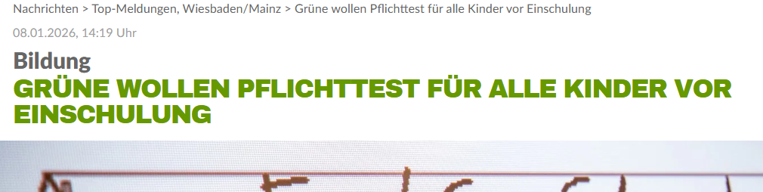
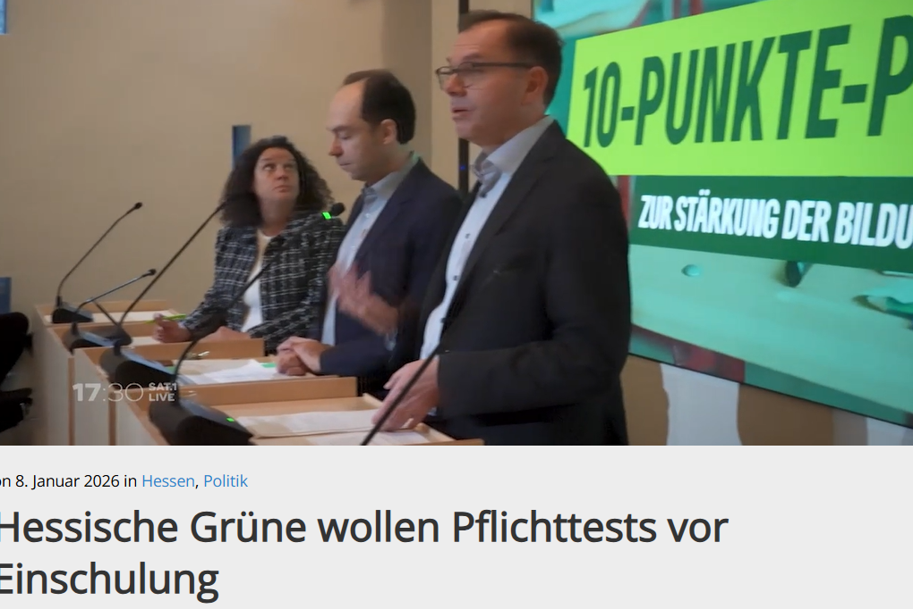

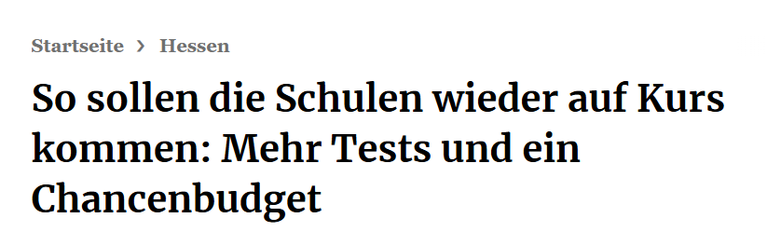
Zeitlicher Verlauf
Januar 26
LAG Bildung

Slide 18
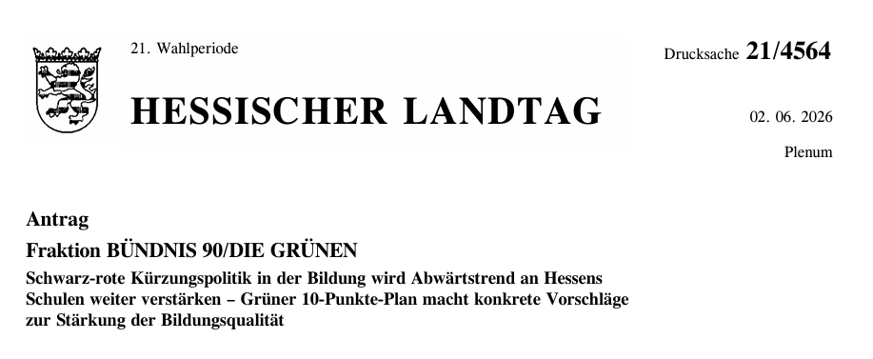

Slide 19

Vielen Dank
für eure Aufmerksamkeit!
Daniel May
Wildunger Landstraße 1
34497 Korbach
T +49 611350-794
d.may@ltg.hessen.de

